Slide 1
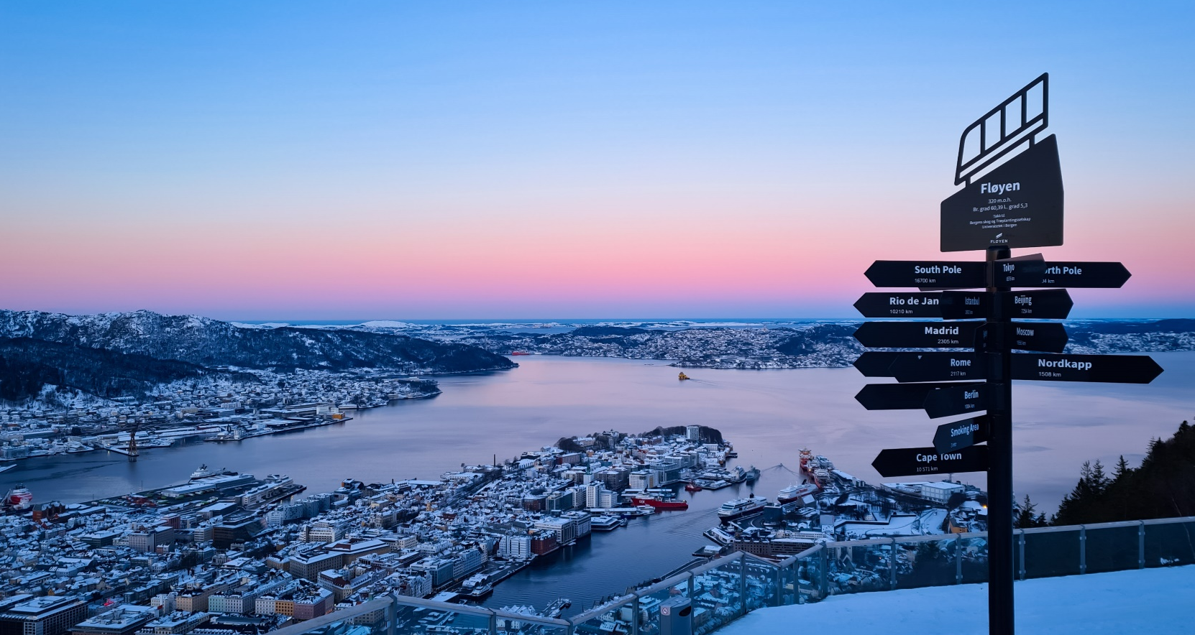

Velkommen til fagdag
Tirsdag 18.februar 2025

Slide 2



Program

Slide 3
Hovedplaner, hva er det?
Hovedplanene er overordnede sektorplaner for vannforsyning og avløpshåndtering.
Planene gir grunnlag for innspill til handlingsplaner og økonomiplaner som rulleres årlig.
Planen angir hvordan kommunen skal oppfylle krav i lover og forskrifter. Særlig viktig for virksomheten er drikkevannsforskriften og forurensningsforskriften.
Videre angir hovedplanene hvordan kommunen skal oppfylle selvpålagte oppgaver, for eksempel når det gjelder servicenivå overfor abonnentene.
Hovedplanen bygger på status- og avviksregistrering målt mot krav og mål. Vi finner ut hvor vi står i dag og foreslår tiltak for å komme til ønsket nivå.

Slide 4



Slide 5
Tiltak i gjeldende planar – Vann, et utvalg
Bygging av nye Espeland vba. startet i 2023. Anlegget skal etter planen stå ferdig i 2027, maksimum produksjon 80 000 m³/døgn, tilsvarende Svartediket vba.
Det er gjennomført en konseptvalgutreding for oppgradering av Kismul vannbehandlingsanlegg.
Vannforsyning fra Kismul til Bergen Vest skal styrkes.
  Ledning gjennom Nordåsvannet er under prosjektering
  Ny vannledning lagt i sykkeltunnel gjennom Løvstakken.
Det jobbes med ny hovedvannledning Arna – Vågsbotn, startet
Reservevannsforsyning
  Reservevannledning mot Øygarden bygges nå med Sotrasambandet.
  Reservannsforsyning til Os er etablert samtidig med nye E39, er i drift.
Utreding av husvannmålere er gjennomført og Bergen innfører ikke krav om dette for alle husstander.

Slide 6
Tiltak i gjeldende planar – Avløp og vannmiljø, et utvalg
Sjøbunnen i Store Lungegårdsvann ble tildekket i 2023 og 2024.
Utredning av barrierer for havnivåstigning er gjennomført i 2023 – 2024 med støtte fra Miljødirektoratet.e
Fornyingstakten for avløp ligger på ca. 1,0 % per år.
Kommunedelplan for overvann for Bergen (KDPO) 2019 – 2029 ble vedtatt i bystyret i september 2019.
Sekundærrensing skal etableres før 31.12.2025 for en rekke områder (de mindre renseanleggene). Her er vi ikke i mål. Jobbes med og vil ha hovedfokus framover.
Flomsonekartlegging er gjort for en rekke vassdrag i kommunen.
Sanering av eksisterende utslipp (Grimstad og Smøråsen)

Slide 7
Tiltak i gjeldende planar – Myndighetsrollen og forholdet til omverden og organisasjon.
Kommunen overtok eierskap til stikkledninger for vann og avløp i offentlig vei fra 1.1.2020.
Det er lagt til rette for elektronisk førstevalg med høy grad av innsyn og selvbetjening. Søknadsprosesser og saksbehandling kan nå gjennomføres digitalt.
Vi gjennomfører årlig brukerundersøkelse og av andelen som svarer de er ganske eller svært fornøyd med VA-tjenestene ligger på 93-95 %.
Bestiller/utfører – modell er evaluert. Vann- og avløpsetaten og Bergen Vann KF er slått sammen og har fra 1. oktober 2021 vært en etat med navnet Bergen Vann.

Slide 8
Vedtatt i bystyret 29. januar 2025

Slide 9
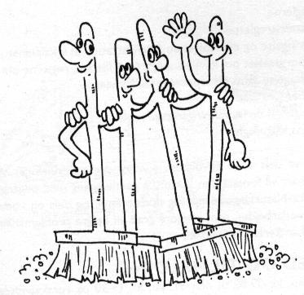

Slide 10
Innhold i planene
Vannforsyning:
Innledning
Plansystem og formål
Bergens vannforsyning
Lovgrunnlag og myndighetskrav
Sikker vannforsyning, kvalitet
Sikker vannforsyning, mengde
Vassdragsanlegg (dammer og vannveier)
Myndighetsrollen
Beredskap
IKT i VA-virksomheten
Klimafotavtrykk og energiledelse
Forholdet til omverden
Organisering av virksomheten
Økonomi
Avløp og vannmiljø:
Innledning
Plansystem og formål
Bergens avløpssystem
Lovgrunnlag og myndighetskrav
Vannmiljø
Avløpshåndtering
Forurensningskilder
Myndighetsrollen
Klimatilpasning
Klimafotavtrykk og energiledelse
Beredskap
IKT i VA-virksomheten
Forholdet til omverden
Organisering av virksomheten
Økonomi

Slide 11
Vannkloke Bergen
Motivasjon:
Ressurser er begrensede: Vi må gjøre mer med mindre
Fortetting av byene er både en mulighet for vekst og en trussel mot livskvaliteten
Planlegging av fremtidens byer skjer under usikkerhet
Prinsipper for vannkloke byer:
Sirkulære vanntjenester
  Reduser vann- og energibruk
Byplanlegging med følelse for vann
  Utform byrom slik at flomrisiko reduseres
Byplanlegging med nedbørfelt som grunnlag
  Beskytt den økologiske helsen til vannressursene og planlegg for ekstreme hendelser
Vannkloke samfunn
  Medvirkning fra bevisste innbyggere
  Fagfolk som forstår vannets positive bi-effekter

Slide 12
Noen tema i nye planer– Vann
Sikring av rentvannsbasseng med ferdigbehandlet vann som skal rett til forbruker. Å hindre innlekking av forurenset vann til bassengene er en oppgave som vil ha høy prioritet. Det skal også arbeides for at områder over bergsprengte basseng gis status som sikringssoner i KPA.
Fysisk sikring av anleggene.
Bygge ferdig «nye» Espeland vannbehandlingsanlegg, ny behandlingsprosess på Kismul vannbehandlingsanlegg, tiltak på Sædalen vannbehandlingsanlegg.
Rehabilitering av en lang rekke eldre dammer i samsvar med plan.
Fornying av vannforsyningssystemene på et nivå som opprettholder god funksjon i ledningsnettet.

Slide 13
Noen tema i nye planer– Avløp og vannmiljø
Sekundærrensing skal etableres så snart som praktisk mulig for følgende områder:
  Indre Arna – Espeland – Garnes. Ytre Arna og Hagardsvika overføres til Garnes renseanlegg.
  Helleneset – Eikeviken ved overføring til Ytre Sandviken renseanlegg.
  Åsane nord ved overføring til Kvernevik renseanlegg.
  Bergen vest. Utslipp på strekningen Kjøkkelvik – Fagerdalen – Godvik – Alvøen – Håkonshella – Hilleren saneres og overføres til nytt renseanlegg i Drotningsvik.
  Fanahammaren – Stend ved overføring til Flesland renseanlegg.
Tiltak skal iverksettes for å nå vannforskriftens generelle krav om god økologisk og kjemisk tilstand i vassdragene innen 2027. Regional plan for Vestland vassregion 2022 – 2027 har med 167 tiltak i Bergen kommune.
Innføring av EUs nye avløpsdirektiv vil medføre skjerpede rensekrav også i Norge.
  Bergen kommune vil arbeide for at fremtidig avløpsrensing er tilpasset de lokale resipientene og ligger på et nivå som sikrer god vannkvalitet.
Fornying av avløpssystemene på et nivå som opprettholder god funksjon i avløpsnettet

Slide 14
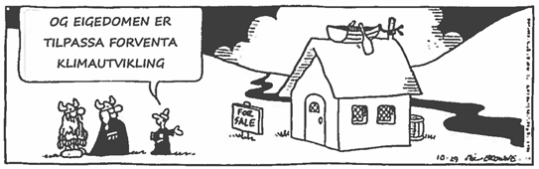

Slide 15
Noen tema i nye planer– Klimatilpasning
Arealplanleggingen i Bergen skal legge til rette for naturbaserte overvannsløsninger som håndterer overvannet fra fjell til fjord, i tråd med «Statlige planretningslinjer for klima- og energiplanlegging og klimatilpasning» (2018).
Retningslinjer for overvann fra 2005 revideres. Retningslinjene skal detaljere prinsipper og krav definert i kommunedelplan for overvann og være et verktøy for utbyggere i planlegging og prosjektering og for saksbehandlere ved godkjenning av planer og tiltak.
Bergen kommune skal fortsette arbeidet med å kartlegge konsekvenser av klimaendringer for vann- og avløpssystemene og for vassdragene. Det viktigste tiltaket for å redusere overløpsdrift i dag og i et endret klima er å separere regnvannet fra «kloakken».
Å opprettholde grunnvannsstanden er viktig for å hindre setningsskader på bygninger og gategrunn. Det tillates ikke tilført grunnvann til overvannsanlegg eller avløpssystem.
Bergen Vann skal redusere energiforbruket, utrede muligheter for produksjon av fornybar energi utrede potensialet for gjenvinning av varme fra avløpsvann på avløpsnettet og på renseanleggene.

Slide 16


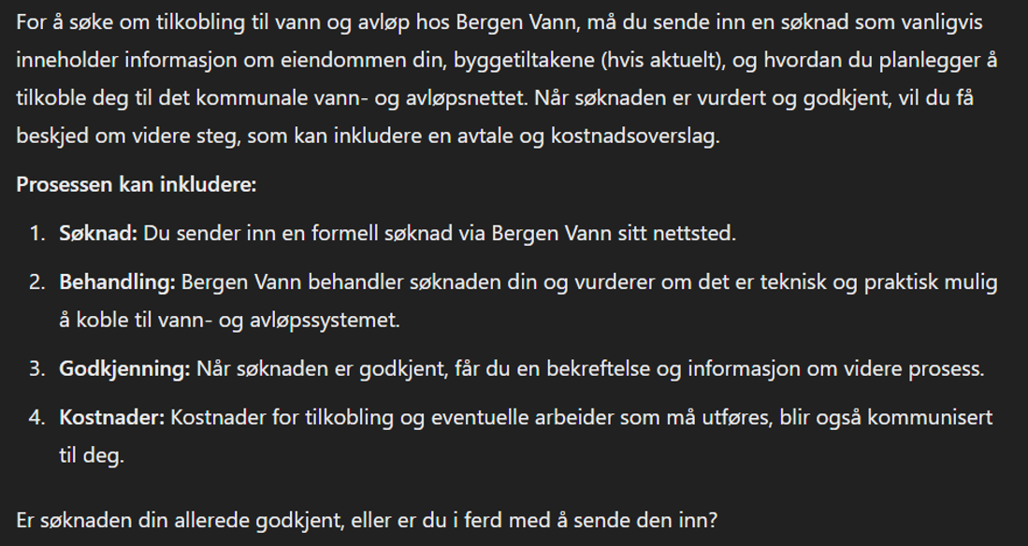
Søknader, sluttdokumentasjon og sånt der!
Kilde: ChatGPT

Slide 17
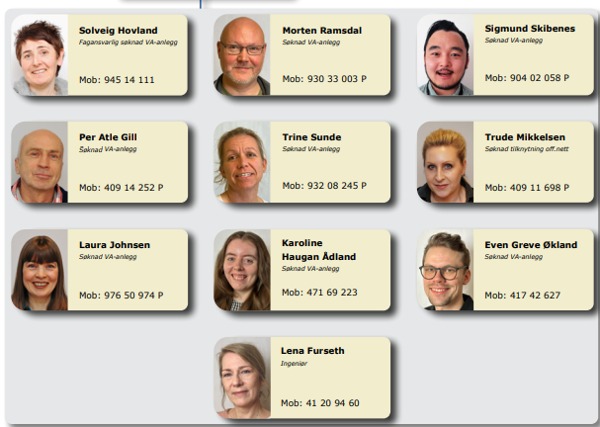
"PBL"-gruppen (søknadspliktige tiltak)

Slide 18
Søknader
Søknad
Godkjent søknad
Anleggsfase
Sluttdokumentasjon
Godkjent sluttdokumentasjon

Slide 19
Bergen Vann får inn og behandler mange søknader!
2024:
  671 godkjente søknader om forhåndsuttalelse/opparbeiding av hovedledninger
  1167 rørleggermeldinger
2023:
  681 godkjente søknader om forhåndsuttalelse/opparbeiding av hovedledninger
  758 rørleggermeldinger
2022:
  693 godkjente søknader om forhåndsuttalelse/opparbeiding av hovedledninger
  902 rørleggermeldinger
Det er veldig mange gode søknader, men vi kan fortsatt bli bedre!

Slide 20

Typiske mangler
Erklæringer
  Skal være tinglyst ved innsendelse av søknad
  Kontroller at disse faktisk stemmer! Skal være signert av alle rettmessige eiere
  "Det forutsettes at tiltakshaver har sikret seg nødvendige rettigheter/erklæringer for ledningsgrunn over annen eiendom, og for tilknytning og vedlikehold av private fellesledninger".
Ikke bruk Bergen Vann som sekretær
  Intern kvalitetssikring (før innsendelse)
  Ikke vent på mangelskriv.
  Ved mangelskriv skal alle punkter svares ut/kommenteres.
  Et mangelskriv er ikke et koldtbord.

Slide 21
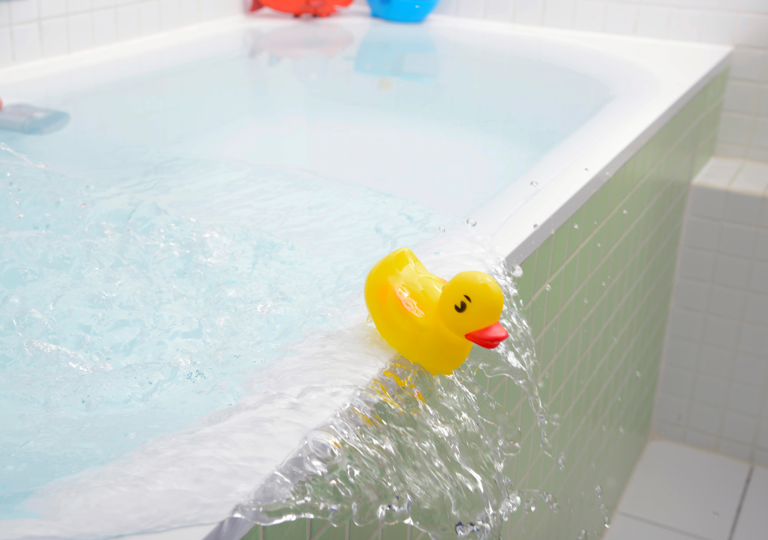
Overvann
Skal være utredet ved rammetillatelse
  ...og det skal være belagt med ansvarsrett.
Undersøk relevant plangrunnlag
  KDP Overvann – vedtatt i 2019.
  VA-rammeplan
Retningslinjene (2005) er i ferd med å bli oppdatert – tema for neste fagdag.
Det handler om å sikre gjennomførbarhet!

Slide 22
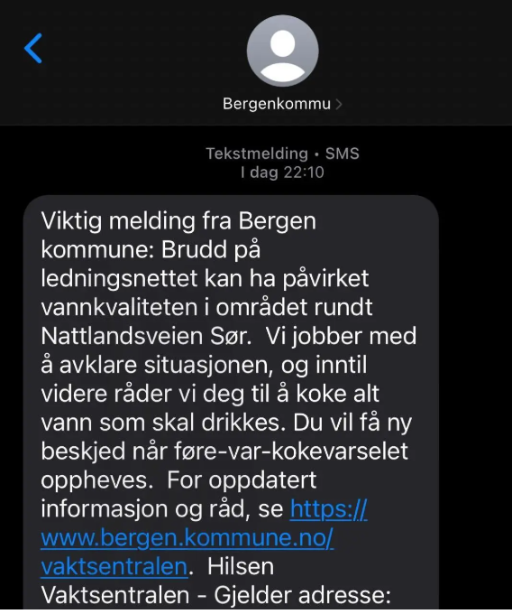
Ledninger skal være tilgjengelige
Avstandskrav på 4 meter
  … gjelder også mur, platting, bod, trær med mer...
  Ved mindre avstand kreves det egen søknad om dispensasjon
Hva etableres over våre ledninger?
  Skal TYDELIG fremgå av søknaden

Slide 23
Søknad
Godkjent søknad
Anleggsfase
Sluttdokumentasjon
Godkjent sluttdokumentasjon
Når virkeligheten avviker fra tegninger...
Kontakt ansvarlig PRO
Revider planer
Vent på godkjenning fra BV

Slide 24
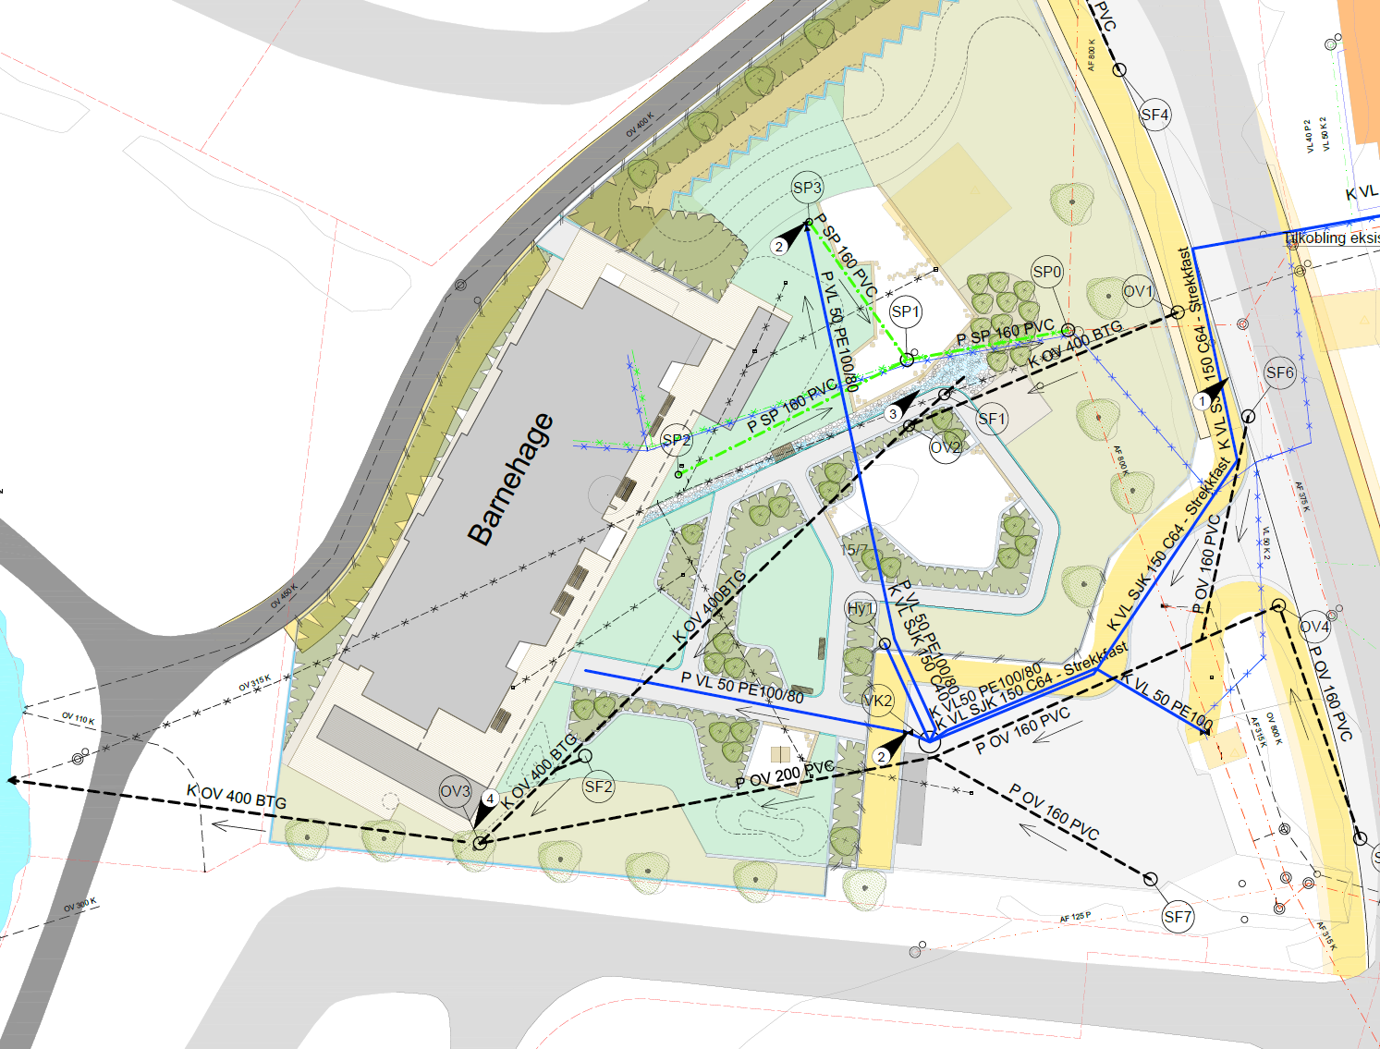
En sann historie fra virkeligheten

Slide 25
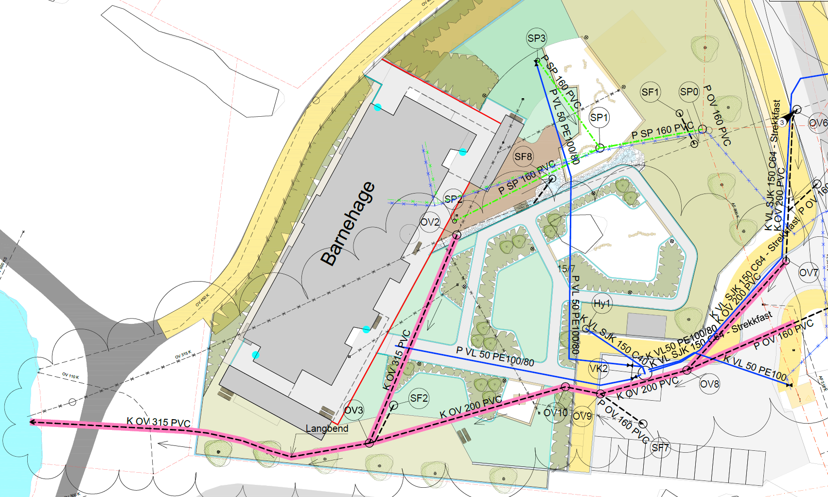

Slide 26
Kunne denne situasjonen vært unngått?
Faktisk utførelse avviker fra godkjent søknad
  Krever innsendelse av reviderte planer før utførelse
Rørinspeksjon var ikke gjennomgått før grøft ble lukket, og avdekket
  Svanker
  Bend/retningsendringer på stammen
  Bruk av DV-rør
  Materialovergang på stammen
  Manglende informasjon om material for deler av strekk
  Forskjøvet skjøt med rød gradering
Les brev/tilbakemeldinger før utbedring
  Bruk av DV-rør
  Ledning var ikke spylt
  Endring av eierskap fra K til P var ikke avklart med byggherre

Slide 27
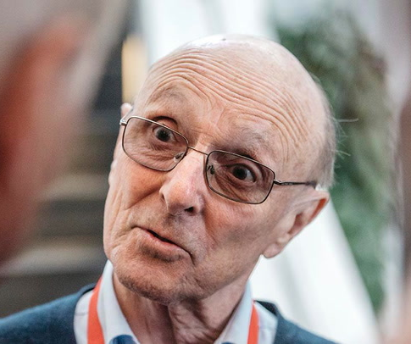
Sluttdokumentasjon
Hvordan sikrer vi en bedre sluttdokumentasjon?

Slide 28

Kilde: https://www.liveabout.com/best-and-worst-excuses-for-being-late-to-work-2059789

Slide 29
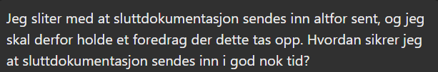
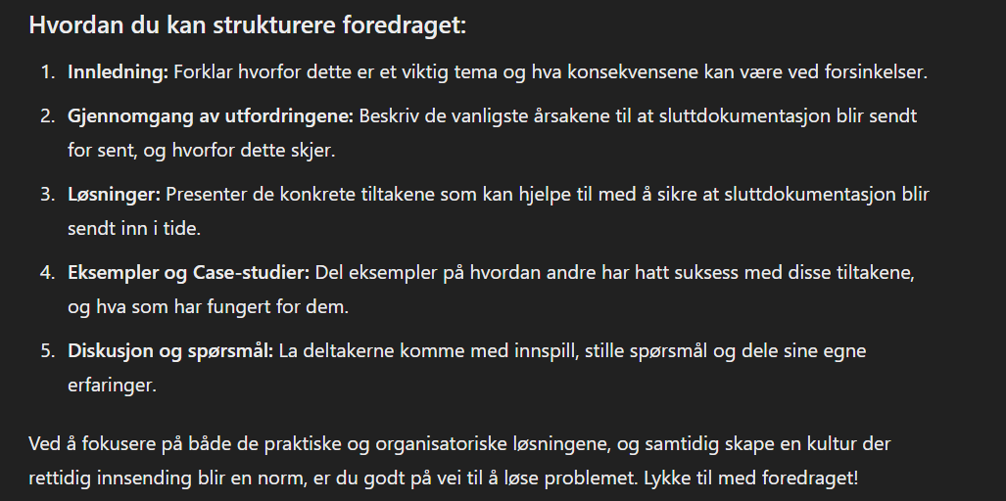
Kilde: ChatGPT

Slide 30
Hvorfor er sluttdokumentasjon viktig?
FORUTSETNING for midlertidig brukstillatelse/ferdigattest
Oppdatert kartverk
  Korrekt registrering av ledninger gir forutsigbarhet – bedre ressursutnyttelse
  Fellesnytte
  Egennytte
  Gir færre overraskelser når det graves
Viktig for huseier å vite hvor ledningsanlegget ligger
  Eksempelvis ved lekkasjer
Forutsetning for å overta anlegg til kommunal drift og vedlikehold

Slide 31
Andel sluttdokumentasjoner som har mangler
 | 2020 | 2021 | 2022 | 2023 | 2024
Mottatte | 294 | 328 | 294
Mangelskriv | 124 | 146 | 164
% andel | 42% | 45% | 56%
At ca 50% av all sluttdokumentasjon har mangler er for dårlig!
- Da kan det bare bli bedre?

Slide 32
Konsekvens ved mangelfull sluttdokumentasjon
Den totale saksbehandlingstiden øker - for alle
  Unødvendig bruk av tid og ressurser for kommunen
  Unødvendig bruk av tid og ressurser for involverte foretak
Husk at vi har saksbehandlingstid for sluttdokumentasjoner
  3 uker for private anlegg, 4 uker for kommunale anlegg
  3 ukers saksbehandlingstid for søknad om MB
Det påløper flere kostnader – ofte for byggherre
Vi må bruke tiden på dette og ikke andre oppgaver
  … saksbehandlingstiden for alle andre saker øker
En mindre trivelig hverdag – for alle!

Slide 33
Private anlegg: Krav til sluttdokumentasjon
  Innmålingsdata/Korrekt inntegning på VA-ledningskart (M=1:250/1:500)
  Lengdeprofil (målsatt)
  Dokumentasjon på at det er montert skilt som viser stengeventilen sin beliggenhet
  Drift- og vedlikeholdsinstruks for overvannsanlegget (som overleveres kunde)
  Opplysninger om byggesak sitt saksnummer
    Husk at det skal foreligge tillatelse til tiltak (IG)!
  Dokumentasjon på at ledninger som utgår er plugget iht. Krav
    Skal plugges direkte på hovedledning/i kum, eventuelt på nærmeste forgreining på fellesledning
  Påslippstillatelse for olje- og fettutskillere
  Bildedokumentasjon av installert tilbakeslagsventil og vannmåler
  Eventuelle krav stilt til private avløpsanlegg
    Ikke alle områder er tilrettelagt med kommunalt renseanlegg

Slide 34
Kommunalt anlegg: Krav til Sluttdokumentasjon
"Som-bygget"-tegninger
Innmålingsdata inklusiv kumskjema med mer
Vannledninger:
  Trykkprøving (VA-miljøblad 25 og NS-EN 805)
  Skal være desinfisert (klorering utføres av BV)
  Ledningen skal være fri for fremmedlegemer (pluggkjøring/kamerakjøring ved tilknytning)
Spill- og overvannsledninger:
  Tetthetskontroll iht. VA-miljøblad 24 og NS 1610
  TV-inspeksjon (film + rapport)
Tinglyst standarderklæring for kommunalt ledningsanlegg over privat eiendom
Før anlegget settes i drift skal sluttdokumentasjonen for det kommunale ledningsanlegget være godkjent.
Hovedledningsanlegget skal være overtatt før det gis ferdigattest.

Slide 35
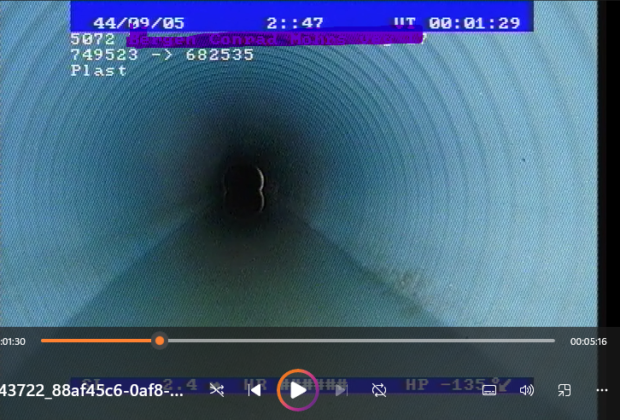
Vanlige feil
Etterspurt dokumentasjon i våre uttalelser er ikke lagt ved.
  Lengdeprofiler
  Drift- og vedlikeholdsinstruks for overvannsanlegg
  Bildedokumentasjon av for eksempel sprinklerventil
Mangelfulle innmålingsdata
  Feil format (KOF)
  Manglende egenskaper på ledninger/kummer med mer.
  Ikke samsvar mellom SOSI-fil og "som-bygget" tegning
Bruk av ikke-godkjente skjøtemuffer (vann)
  WAGA-muffe og tilsvarende er kun godkjent ved reparasjoner og eldre anlegg!
Hjemmesnekrede skjema for tetthetsprøving og trykkprøving
  Nødvendig informasjon mangler
Manglende godkjenning av slokkevannsuttak
  Bestilles hos og utføres av Bergen brannvesen
Ikke søkt om tillatelse til tiltak hos byggesak
Kvalitetssikring av sluttdokumentasjon før innsendelse sparer alle for tid!

Slide 36
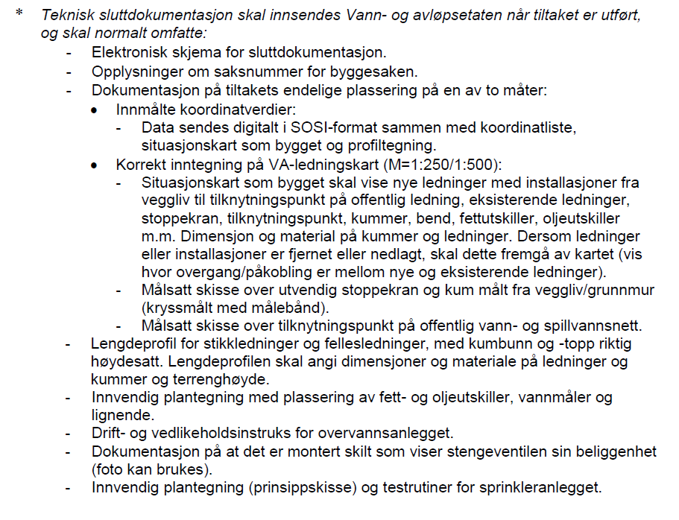
Eksempel
Fra forhåndsuttalelsen:

Slide 37
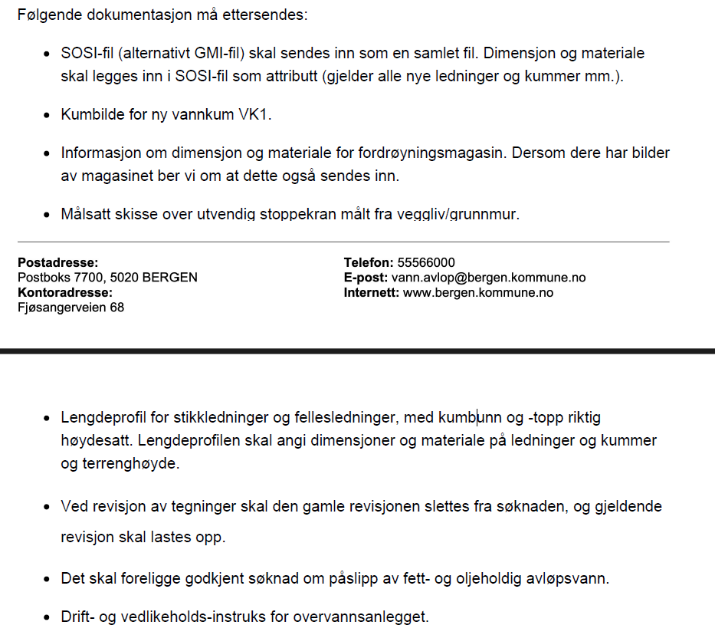
Mangelskriv sluttdokumentasjon

Slide 38
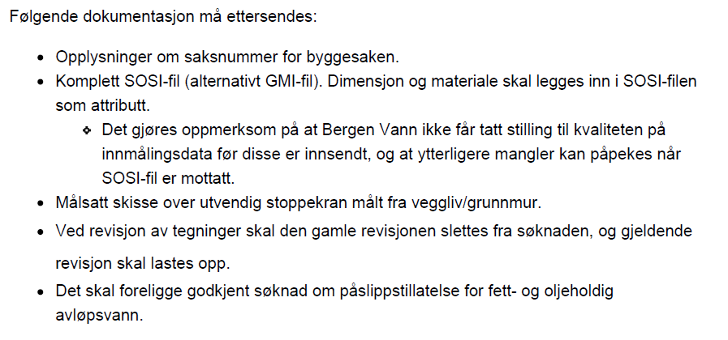
Mangelskriv nr. 2 (sluttdokumentasjon)

Slide 39
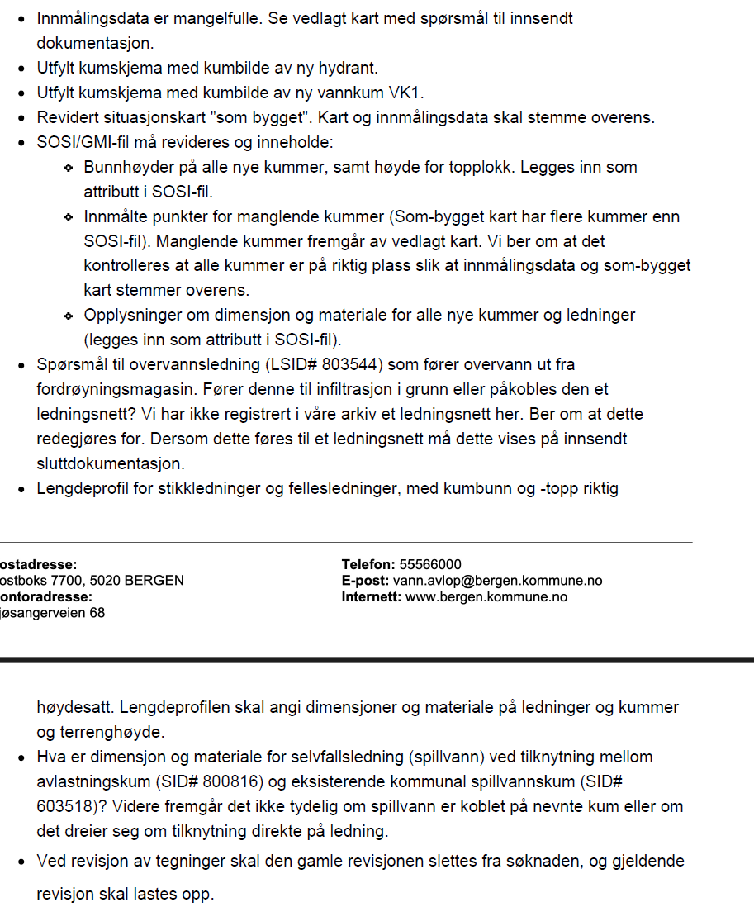
Mangelskriv nr. 3

Slide 40
Noen råd
Les uttalelsene fra Bergen Vann og kjenn innholdet
Varsle om anleggsstart til BV ved bygging av hovedledninger
  Oppstartsmøte!
Kontakt saksbehandler for befaring på grøftekanten - i god tid
Mottakskontroll (sjekk at rør og deler ikke er skadet)
Bygge slik det er prosjektert
  Ledningstrasé
  Avstand mellom VA-ledninger til annen infrastruktur og konstruksjoner
  Grøftefundament (komprimering/omfyllingsmasser)
Bilder av anlegg i åpen grøft (sendes inn fortløpende)
Trykkteste/tetthetsprøve før grøften er lukket
Send inn sluttdokumentasjonen i god tid før innflytting...

Slide 41
Søknad
Godkjent søknad
Anleggsfase
Sluttdokumentasjon
Godkjent sluttdokumentasjon

Slide 42

Felles mål for 2026?
Bransjen skal bare ha 10% mangler på sluttdokumentasjon
Når vi dette innen 2026, spanderer BV kake!
…og kaffe ☺

Slide 43
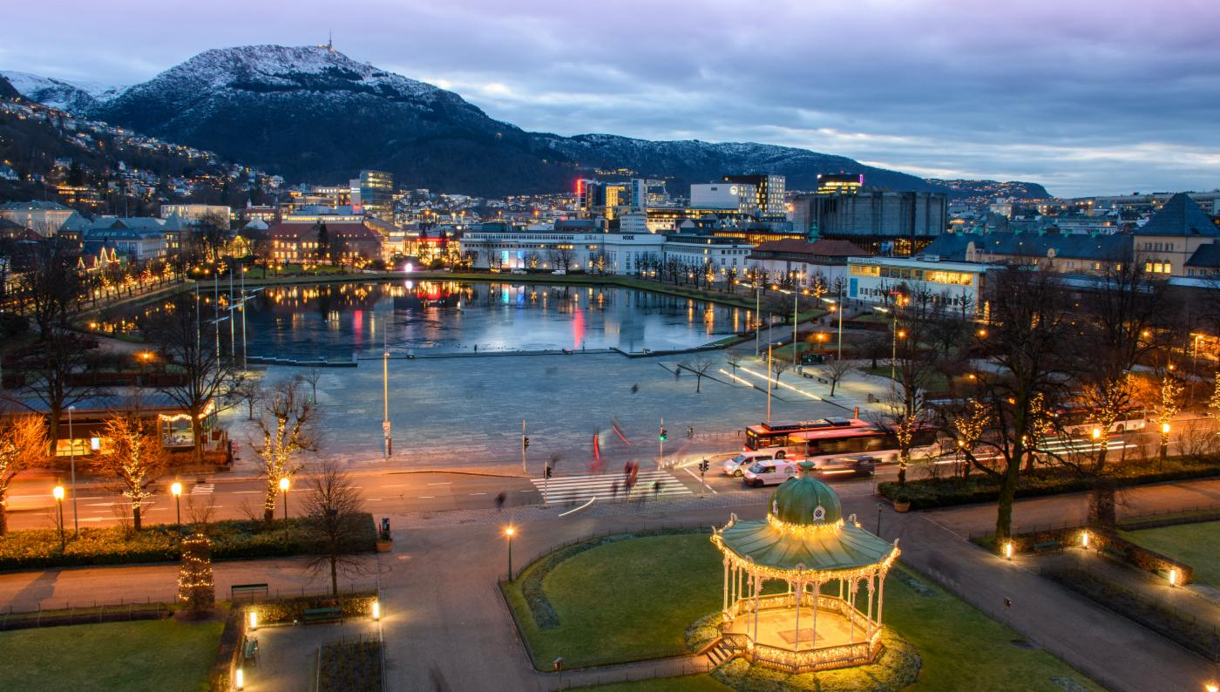

Foto: Tor Corneliussen

Slide 44

Sluttdokumentasjon
Hvordan slippe mangelskriv.
– RENT VANN TIL FOLK OG FJORD –

Slide 45
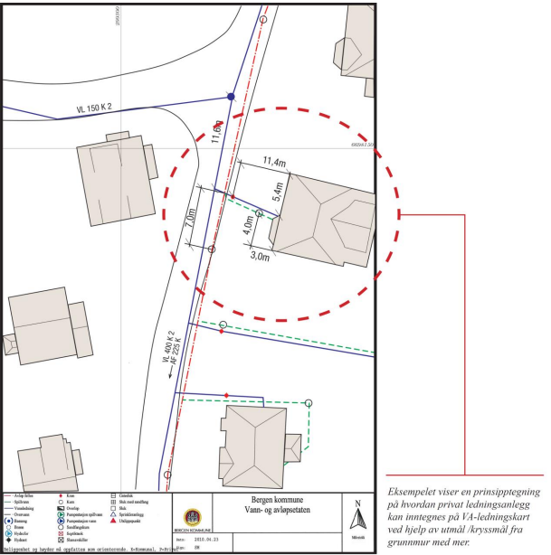
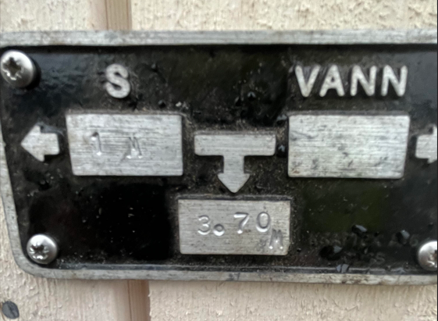
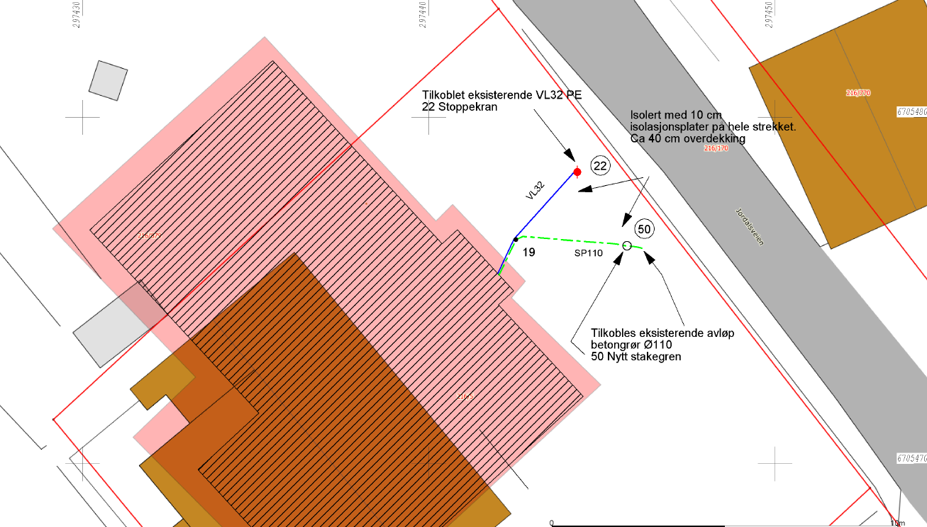
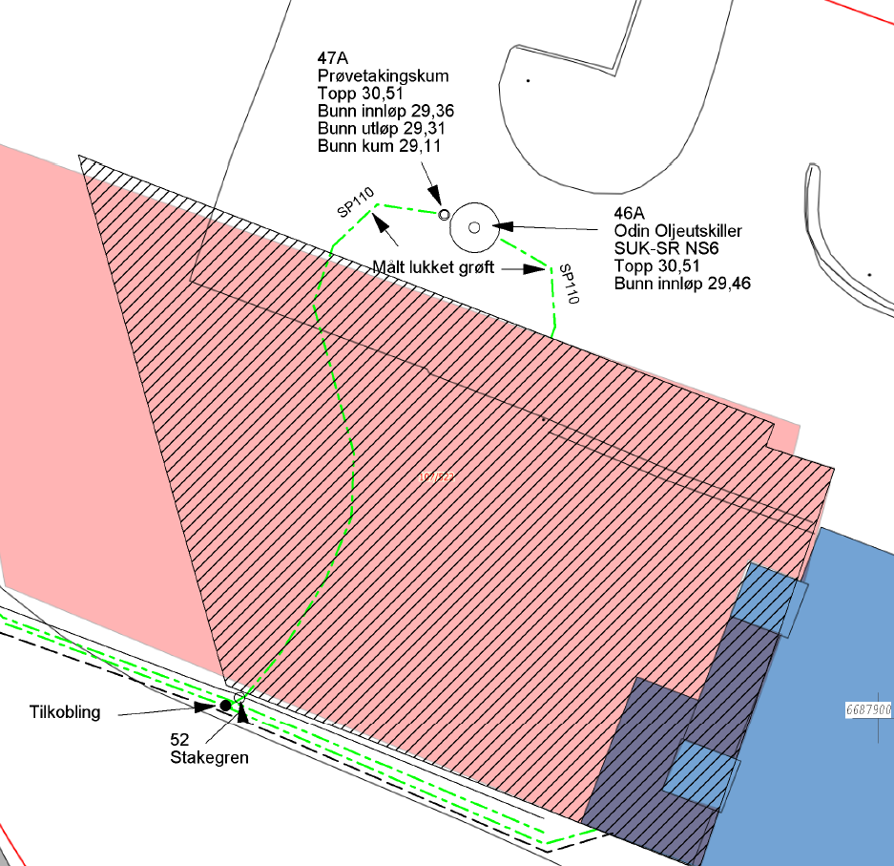
Hva er kravet til god sluttdokumentasjon
Oversiktlig situasjonskart som bygget med kommentarer.
Situasjonskartet må vise påkoblingspunkt på kommunalt nett, eksisterende ledninger og eventuelt eksisterende ledninger som er nedlagt eller fjernet.
Målsetting av stoppekraner, stakekummer og påkoblingspunkt.
Alle ledninger og kummer skal ha riktig dimensjon og materiale.
Det må tydelig framgå av sluttdokumentasjonen om det er lagt sprinkleranlegg og i hvilke bygninger det er etablert.
Bilder av alle kummer, også de private.
Notes:
For store prosjekter må der leveres inn korrekte situasjonskart. Kartplott viser ikke eksisterende ledninger, det trenger vi. Husk nordpil.
Hvor det kommer på det offentlige nettet og hvor de nye ledningen henter vann fra.
Bilder av stoppekranskilt er ikke godt nok.
Dette er et krav dersom en benytter EP, men det må også med dersom en sender oppmålingsfiler utenom.
Informasjon om tilbakseslagsikring-type, kategori, nødvendig vannmengde og resttrykk.
Det viktigste er vannkummer, fordelingskummer.

Slide 46
Takk for oppmerksomheten!
– RENT VANN TIL FOLK OG FJORD –

Slide 47
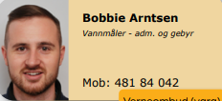
Midlertidige tiltak der vannmåler er et krav
Rørleggere søker først om midlertidig tilkobling i Entreprenørportalen via skjema «Søknad om vann- og avløpsarbeid».
​
Hvis det er krav til vannmåler for tiltaket, får de forbehold om montering av vannmåler i godkjenningsbrevet fra saksbehandler for va-arbeid. ​
«Søknad om vannmåler» sendes inn fra Entreprenørportalen – her godkjenner saksbehandler vannmåler ganske raskt.
Koble til og montere vannmåler når vannet tilkobles.​
Deretter sender rørlegger ferdigmelding.
- Se i oppgavelisten i Entreprenørportalen for nye oppgaver
Ved endt tiltak søker rørlegger om å fjerne vannmåler og kan deretter levere vannmåler tilbake til Bergen Vann.
​
Notes:
(Det er hovedsakelig prosessen de er litt forvirret med)​
Rørleggere søker først om midlertidig tilkobling i Entreprenørportalen via skjema «Søknad om vann- og avløpsarbeid».
Hvis det er krav til vannmåler for tiltaket, får de forbehold om montering av vannmåler i godkjenningsbrevet fra saksbehandler. ​
Før de kobler til må de altså sende egen søknad for vannmåler (vi godkjenner rimelig raskt) og monterer denne når vannet tilkobles. ​
Deretter sender de ferdigmelding. Ved endt tiltak søker de om å fjerne vannmåler og kan deretter levere vannmåler tilbake til oss.​

Slide 48

Siste nytt fra olje- og fettutskillere
Revisjon av Lokal forskrift
  Ekstern høring vil bli kunngjort på hjemmesiden til Bergen kommune, og det vil da være mulig å komme med innspill.
  Det blir en lokal forskrift for oljeutskillere, og en lokal forskrift for fettutskillere.
  Oppdatert veileder tilhørende hver forskrift vil også bli laget. ​
  Nytt i ny forskrift: ​
  Temperaturfaktor = 1,3 for både innvendig og utvendig fettutskillere.
​
Notes:
beregnes ut fra 60 grader – Oppvaskmaskin Mattilsynet ​

Slide 49
Siste nytt fra olje- og fettutskillere
Søknadsprosessen
Dessverre ikke landet en god nok flyt her ennå. Per tid går det som avtalt med saksbehandler. Se hjemmesiden vår for siste oppdaterte veiledning.
Minner om at det er en 2-trinns søknadsprosessen, og husk å ferdigmelde.
Dette gjelder også dersom dere har en utvendig utskiller og en forhåndsuttalelsessøknad.
Skriv gjerne inn i søknaden hvilken virksomhetstype du søker for. Jo mer informasjon vi får jo fortere går saksbehandlingen, og færre mangelskriv.
Minner om at det kreves 2 dimensjoneringsgrunnlag for fettutskillere, ett for antall måltider og ett for antall kjøkkeninstallasjoner​.
Husk å marker på kartskissen hvor utslippet/påslippet er. Dette hjelpe​r å oppdatere kartgrunnlaget vårt.
Fagdag
2 april blir det fagdag for driftsoperatørene som drifter olje- og fettutskillere i Bergen kommune. Dersom det er noen av dere som er her i dag som ønsker å delta, må dere ta kontakt via paslipp.va@bergen.kommune.no
​
Notes:
beregnes ut fra 60 grader – Oppvaskmaskin Mattilsynet ​

Slide 50
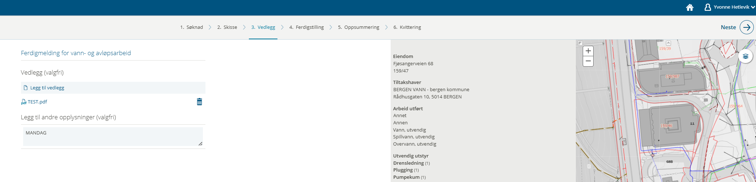
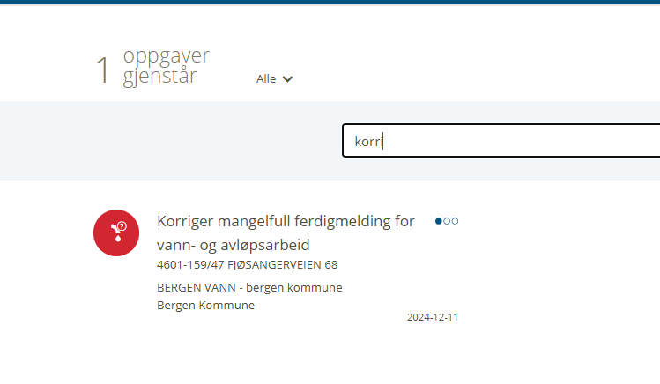
Hvordan lagre underveis i en pågående oppgave?

Slide 51
Foto: Tor Corneliussen

Slide 52
Brukererfaring - entreprenørportalen
Fagdag Svartediket 18.02.2025

Slide 53
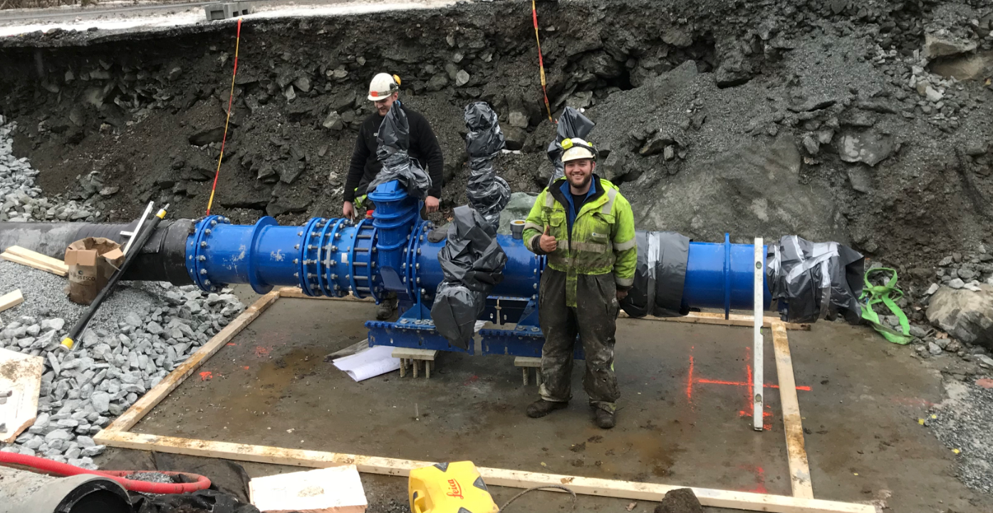

Slide 54
Kort om Vestrheim
Kort om Vestrheim
Ansatte: 166
Tekniske ledere: 28
Omsetning 2024: 270 mill.
Antall ordre: 4.500
Antall VA saker 160 (ca. 50-60 årlig)

Slide 55
Agenda
Hvordan oppleves det å bruke Entreprenørportalen nå
vs. hvordan det var før?
Hva er bra og mindre bra med Entreprenørportalen?
Forbedringsforslag til Entreprenørportalen

Slide 56
Hvordan oppleves det å bruke Entreprenørportalen nå vs. hvordan det var før?
KONKLUSJON

Slide 57
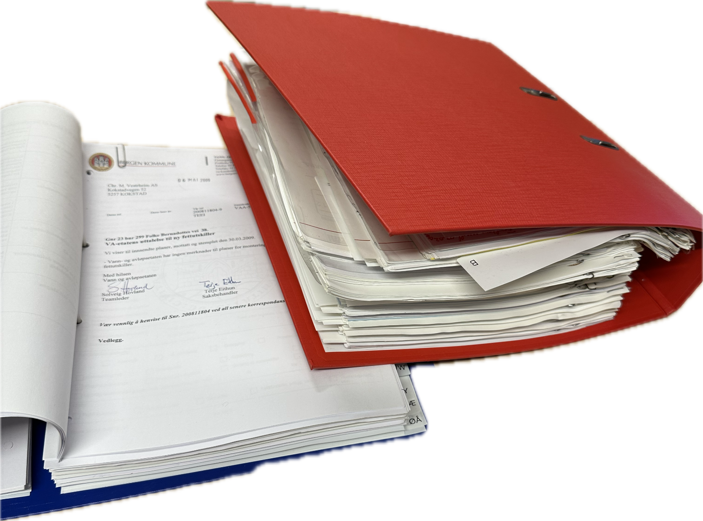
Hvordan var det før…….

Slide 58

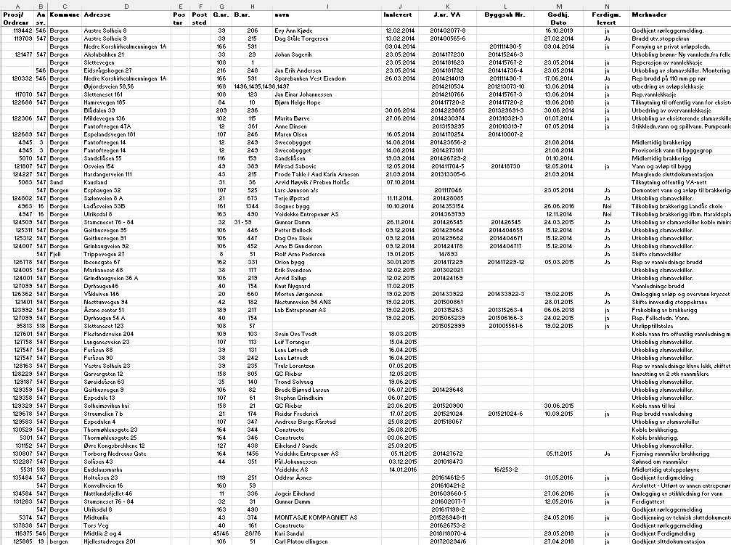
Hvordan var det før…….
Manuelt system
Trippelarkivering
Epost-mappe
Prosjektmappe
Felles «offentlig arkiv» på adresse
Journalføring
Journalførte vi alle VA og byggesaker i regneark
Regneark ble holdt ajour etter hvert som status endret seg

Slide 59
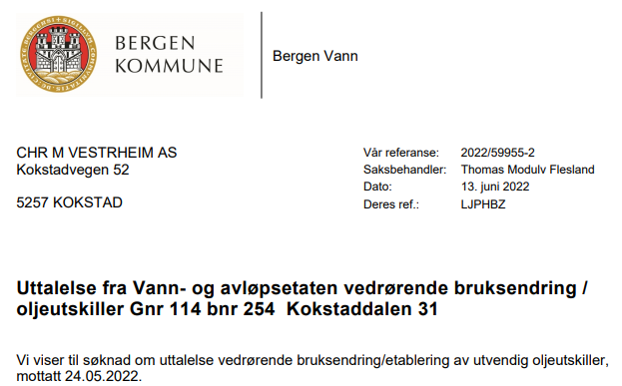
Svar via Altinn
Minimum tre personer involvert
Alle prosjekt- og serviceledere fikk epost - kjente de saken?
Vår merking:
prosjektnummer og navn
Gateadresse brukes lite som referanse
Gateadresse

Slide 60
Hva er bra med Entreprenørportalen?
Enkel overføring til annen prosjektleder
Kontroll på utestående saker når noen slutter (går av med pensjon)
Logisk dokumentrekkefølge
  I manuelle systemer er du helt avhengig av dagsformen til den som arkiverer
Komplett dokumentarkiv
Mulighet til å søke på «type» sak – veldig effektivt ved opplæring
Intuitivt

Slide 61
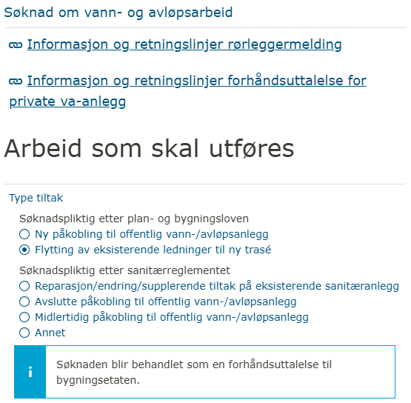
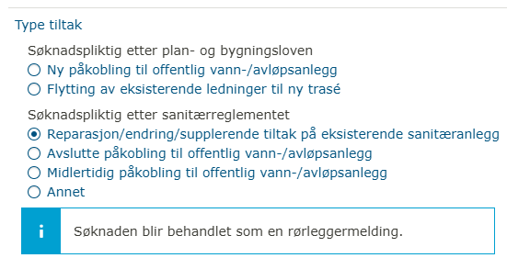
Hva er bra……..
1.
Samspillet mellom entreprenørportalen
og kommunens regelverk
Dynamisk info basert på valg
2.

Slide 62
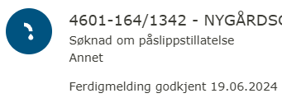
Hva er ikke fullt så bra ……
Noen saker forblir åpen selv om
ferdigmelding er godkjent
Usikkerhet ifht hvilket valg man skal benytte ved søknad
    Sak: bruksendring til kontor og restaurant
    Byggesak krever forhåndsuttalelse fra VA ibm rammesøknad
    Det skal ikke gjøres utvendige arbeider, men det skal installeres fettutskiller

Slide 63
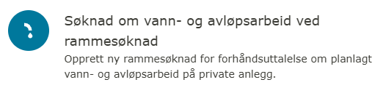
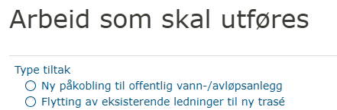
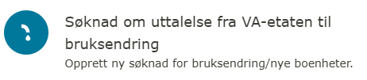

Søknad om vann- og avløpsarbeid ved rammesøknad
  Bruksendring til kontor og restaurant, Det skal ikke utføres utvendige arbeider, Det skal installeres fettutskiller
Burde det være et valg til: Annet?
Skal man heller søke om bruksendring, eventuelt søke om påslippstillatelse?

Slide 64
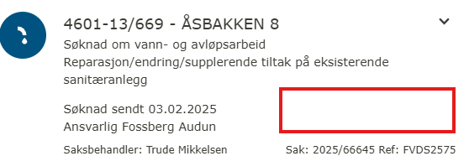
Forbedringsforslag forts……..
Eksport av alle saker – til bruk i oppfølging internt
Vårt prosjektnummer og prosjektnavn

Slide 65
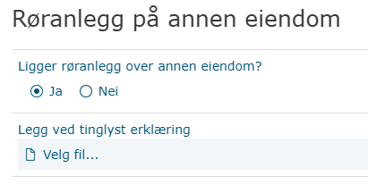
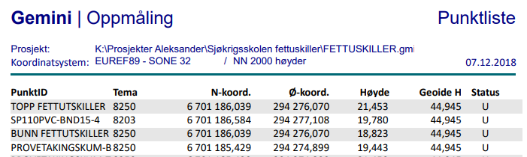

Forbedringsforslag forts…..
Mal på tinglyst erklæring, når ledningsnett går over annen eiendom
Tilgang til teknisk
bestemmelser
Ønsker å kunne søke på
Euref 89 UTM 32 i kart
Lengdeprofil?

Slide 66
Ønske
Tidvis velger byggherre å dele en VA – sak i flere entrepriser
Flere byggetrinn som henger sammen
Vi ønsker oss en mulighet til å få avsluttet vår VA-sak, når vår entreprise er komplett levert og dokumentert
VA krever at alle byggetrinn er ferdig dokumentert, før sak blir lukket
Konsekvens – vi blir stående med åpne saker uten mulighet til å ferdigstillelse

Slide 67
Oppsummert
Fantastisk forbedring for oss som selskap
Håper alle omkringliggende kommuner også tar den i bruk
Litt tung å bruke for de som bare er innom en gang i året
…og takk for all den service Bergen Vann alltid gir

Slide 68
Entreprenørportalen
Bruken av entreprenørportalen er bedre enn den gamle ordningen på flere måter:
Hver enkelt bruker har oversikt over sine saker, samtidig som administrator har den totale oversikten.
Enkelte funksjoner har gjort hverdagen mer effektiv.
For eksempel bestilling av arbeider, og ettersending av dokumenter i den enkelte sak.
Byggadministrasjon
Harald Bjørndal AS

Slide 69
Forslag til forbedringer:
Saker som utslippssøknader, og muligens VAO rammeplaner burde komme inn i portalen.
Nå vi mottar for eksempel et mangelskriv i portalen, så følge i lenken i e-posten.
I e-posten kunne mangelskrivet vær lagt ved som en PDF. Da unngår man gjerne å klikke på fortsett, slik at systemet i entreprenørportalen oppfatter det som at mangelskrivet er fulgt opp.
Når vi søker, og ikke vet hvem som blir utførende, krysser vi selvsagt for det. Men hva skal da videre rutine være?
Byggadministrasjon
Harald Bjørndal AS

Slide 70
Spørsmål:
Hva skjer når fristen på en godkjenning går ut etter 3 år? Er her noen rutiner for noe varsling om dette? Vi har nok saker som utgår.
Saker som er «døde». Hvordan blir dette fanget opp?
Flere ulike valg på type arbeid som skal utføres. For eksempel ʺAnnet ʺ
Hva gjør du når du skal rive et hus, ikke legge om traseen eller flytte tilkoblingspunktet.
Kan det være mulig å kunne bestille rådgivnings-tid på for eksempel 15 min. i forkant av en sak, for å kunne redusere antall mangelskriv.
Byggadministrasjon
Harald Bjørndal AS

Slide 71
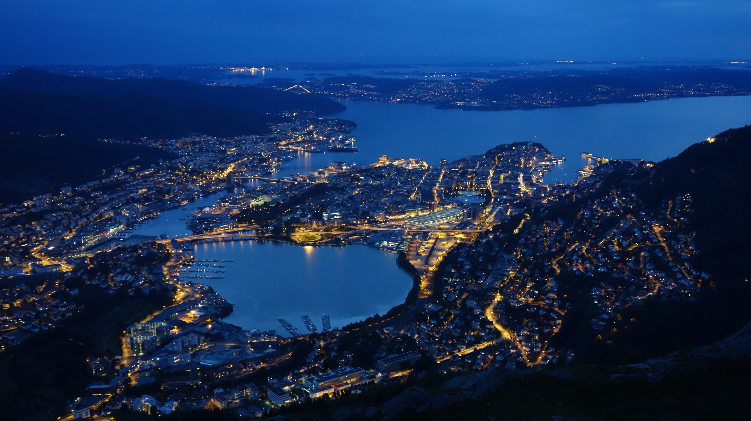

Takk for oppmerksomheten!
– RENT VANN TIL FOLK OG FJORD –
Foto: Tor Corneliussen

